Slide 1
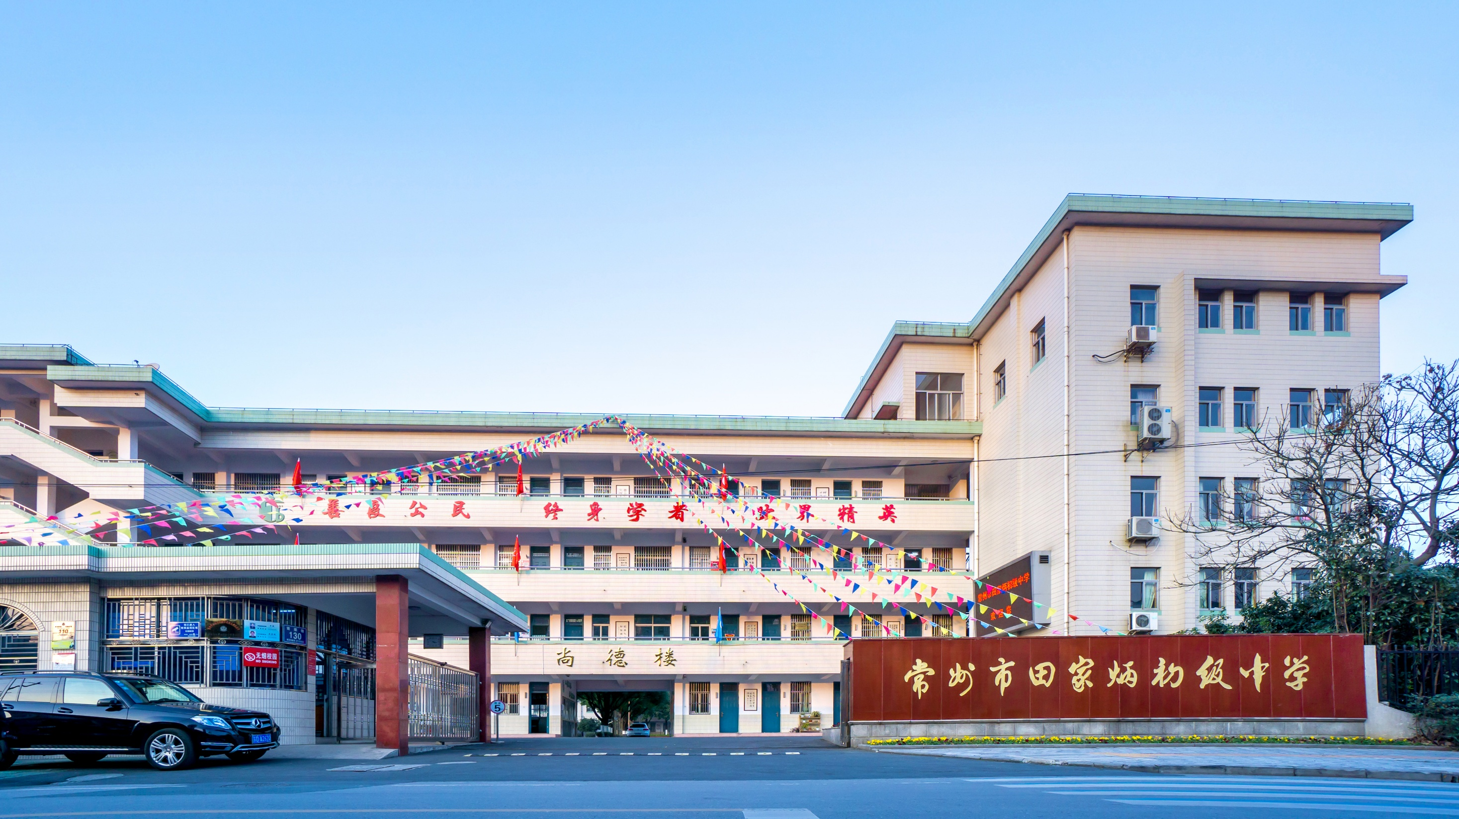
议论文写作第一讲：
观点要明确
张衍标 2019年9月19日

Slide 2
三点共识
课堂是学习的场所；
我们是学习的主角；
老师是学习的向导。

Slide 3
学习目标
一.学会判断“观点”是否“明确”
二.掌握“明确观点”的基本写法
三.力求“独立思考”“真诚表达”

Slide 4
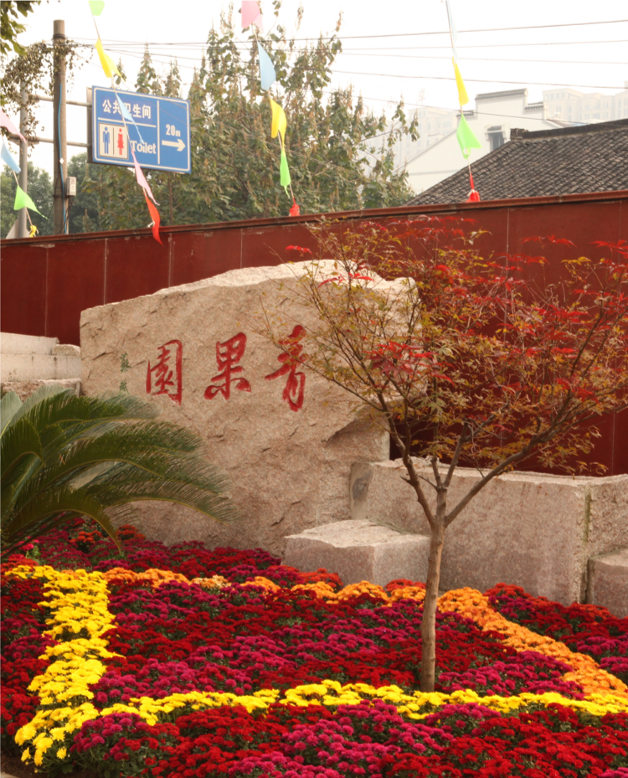
自学：掌握教材“知识”
1.如何形成观点？
2.怎么表达观点？
3.怎样凸显观点？
一

Slide 5
青少年应该如何对待时下流行的各种电子游戏？大家认识不一。对此，你有什么看法？自拟题目，写一篇议论性文章。不少于600字。
1.范围明确：网游/游戏/电子竞技/电子游戏
2.态度鲜明：电子游戏利与弊/有利有弊/弊大于利
3.语言简洁：字数少、意思明、形式巧→简明扼要

Slide 6
导学：议论文观点明确的常用写作技法
（1）借助文题这个眼睛，用最醒目的表达呈现观点；
（2）借助中心论点的提出，在开篇处用最准确的判断亮出观点；
（3）借助结语在文章结尾处深化观点；
（4）借助分论点的展开，用最典型的材料支撑观点；
（5）借助分析议论的语言，用灵活多变的句式扣住观点；
（6）借助逻辑的力量凸显观点；
（7）借助感情的力量浓化观点；
（8）借助多种论证方法论证观点；
……
二

Slide 7
互学+展学：运用写作“方法”
1.研读习作；
2.交流互进；
3.修改提升。
三

Slide 8
导学：议论文观点明确的常用写作技法
（1）借助文题这个眼睛，用最醒目的表达呈现观点；
（2）借助中心论点的提出，在开篇处用最准确的判断亮出观点；
（3）借助结语在文章结尾处深化观点；
（4）借助分论点的展开，用最典型的材料支撑观点；
（5）借助分析议论的语言，用灵活多变的句式扣住观点；
（6）借助逻辑的力量凸显观点；
（7）借助感情的力量浓化观点；
（8）借助多种论证方法论证观点；
……

Slide 9
进学：不做“乌合之众”
意犹帅也，
无帅之兵，
谓之乌合。
——王夫之《姜斋诗话》
四

Slide 10
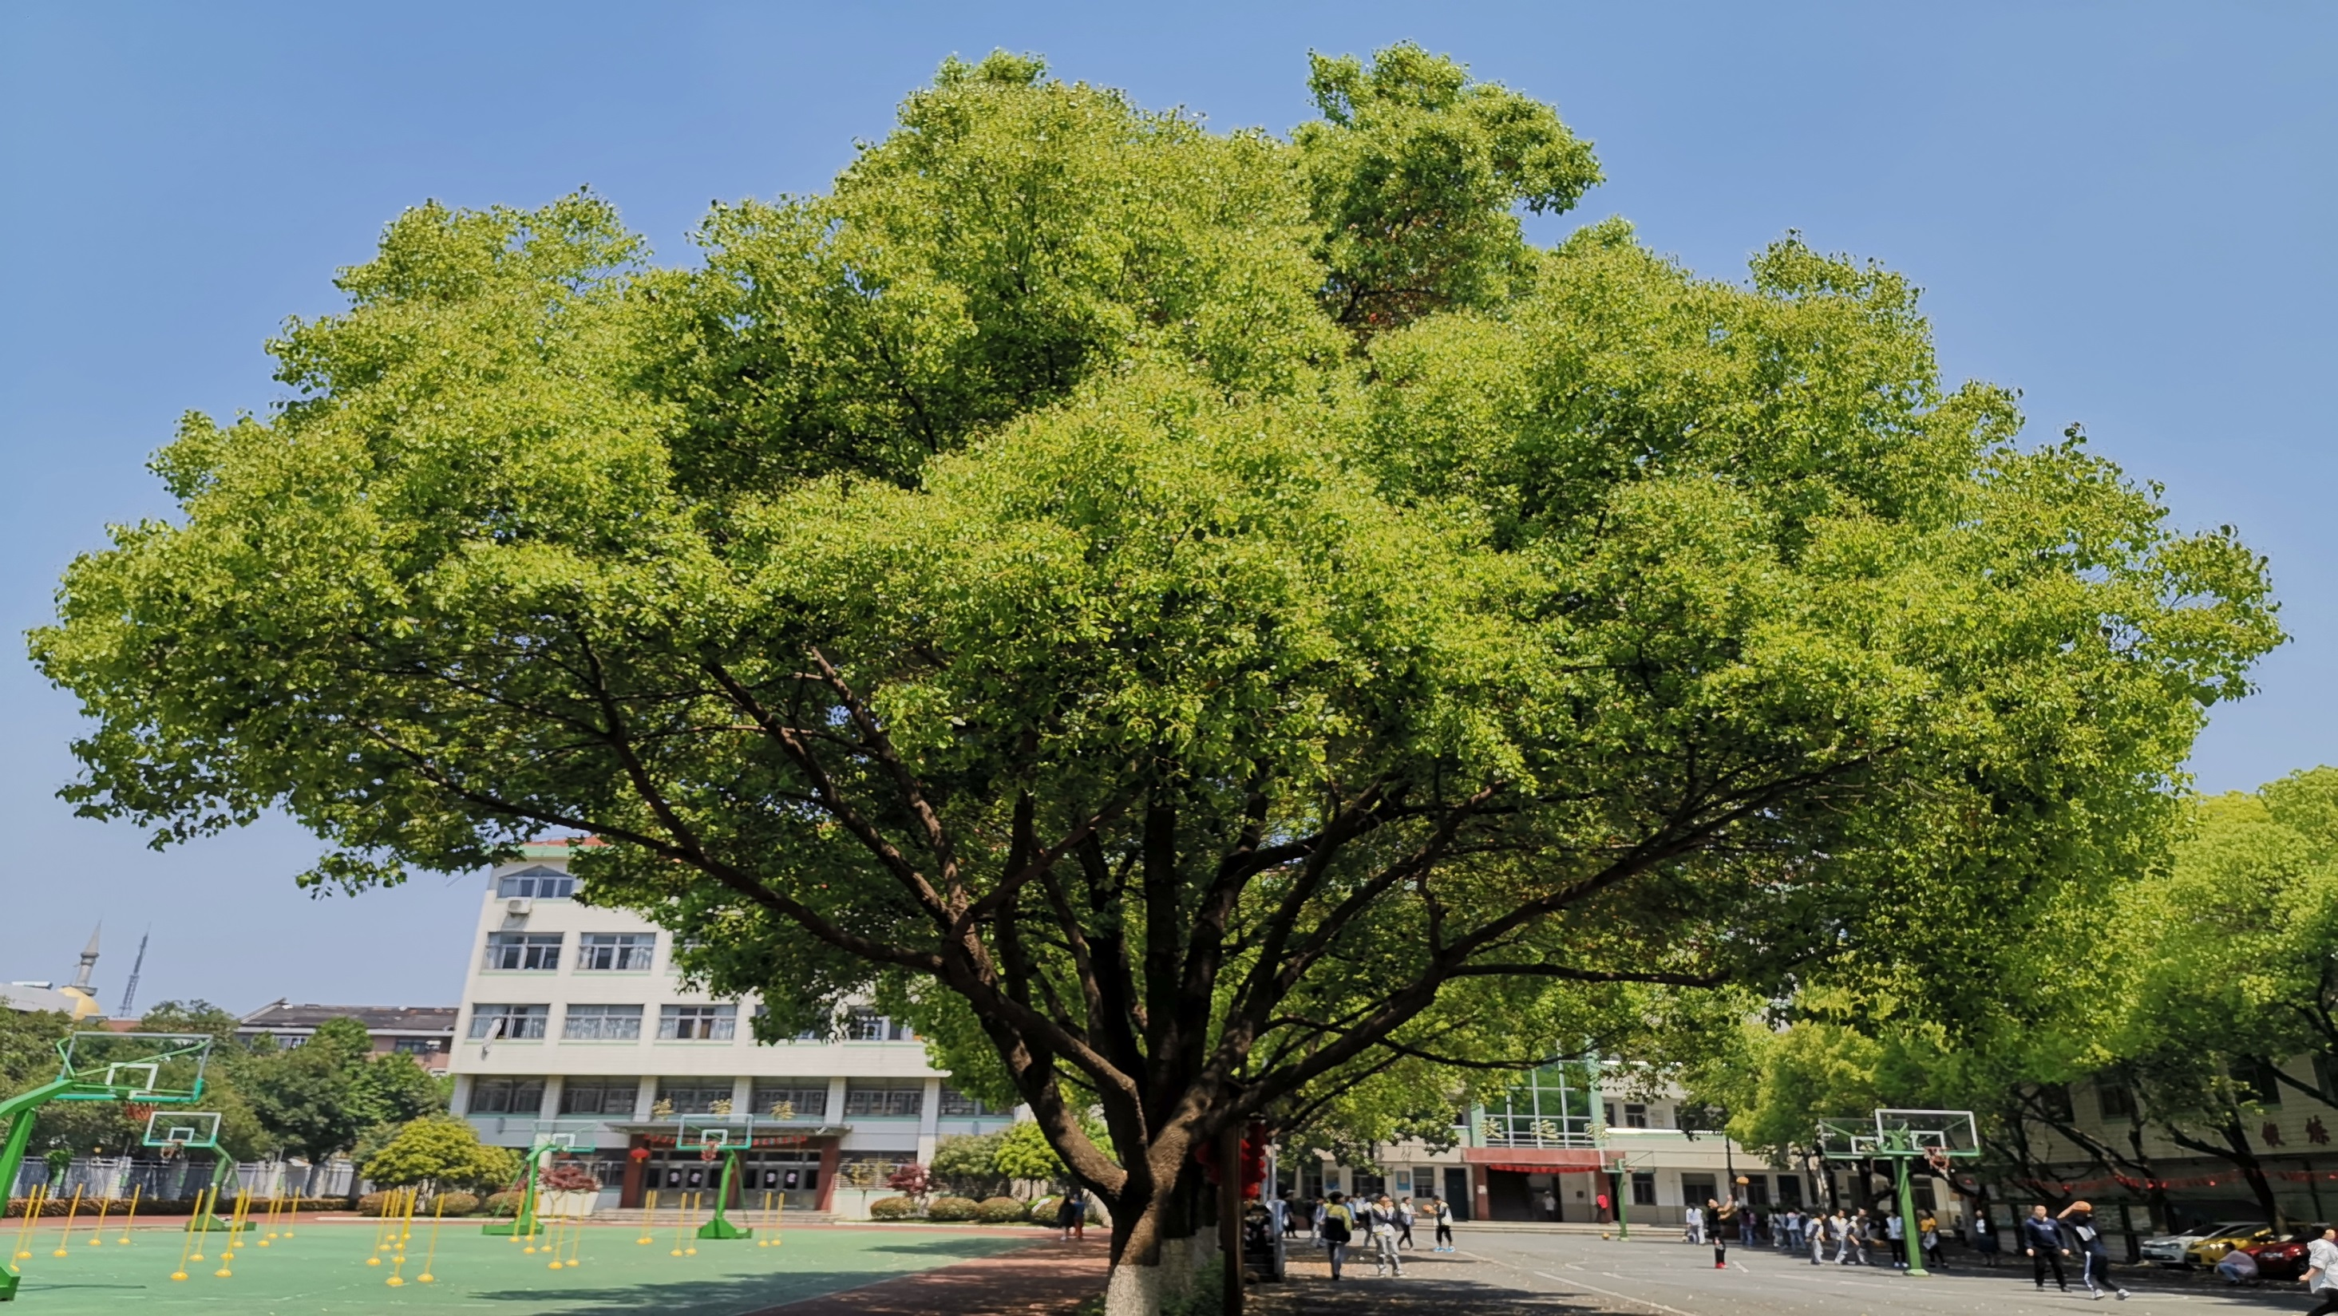
谢谢大家！

